Slide 1
2016.07.28

Slide 2
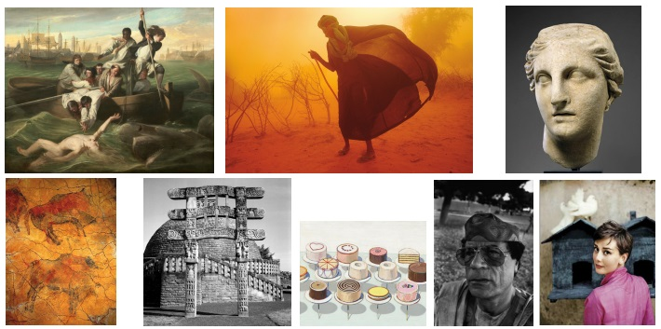
전세계 박물관, 미술관, 개인소장작품
교육용 저작권 해결된 200만 건 이상의 이미지 컨텐츠 데이터베이스
신규서비스_ Artstor
세계적인 박물관 미술관 소장 자료를 디지털 컨텐츠로 제공하는 데이터 베이스인 Artstor가 7월부터 신규 서비스 되고 있습니다. 건축 회화 사진 일러스트 패션 쥬얼리 등 광범위한 시각 예술 분야 컨텐츠 200여만 건을 제공하는, 이미지 분야 최대의 DB입니다. 이화여대, 한예종. 하버드 등 유수의 대학에서 구독 중으로 품질검증이 된 DB 입니다.
교육목적에 한해 저작권이 해결되어 있으며, 다운로드 및 편집이 가능합니다. 구독 중이던 CAMIO 를 대체하여 제공됩니다.

Slide 3
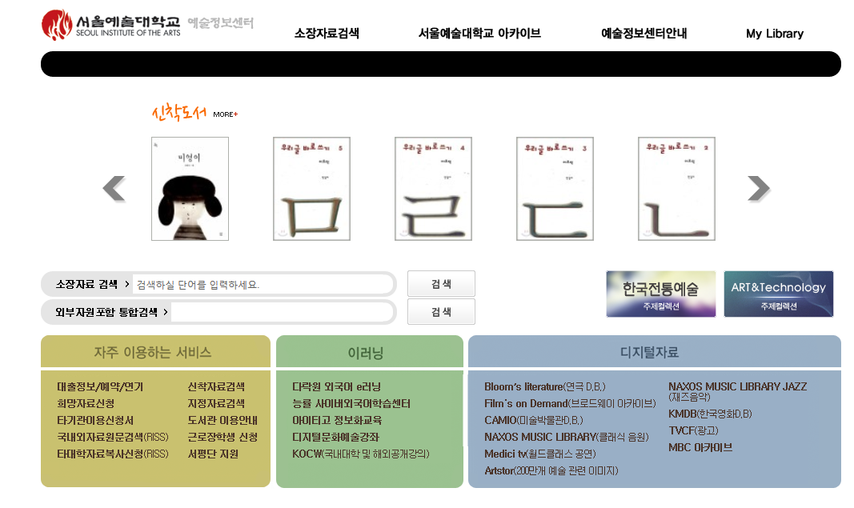
매년 업데이트 20만 여건
*Googling 에 비해 탁월한 이미지 해상도와 정확한 검색, 편리한 인터페이스
* 개인 계정 생성을 통한 폴더 관리 가능
교육을 위해 세계적인 박물관, 작가, 도서관, 미술관 등에서 기부된 작품들과 Artstor Production team을 통한 자체 생산 등으로 매년 20만 여 개의 디지털 이미지 업데이트 되고 있습니다.
사진분야는 magnum photos가 포함되어 있습니다.
예술정보센터 홈페이지 디지털자료 아래 연동되어
있습니다. 로그인 하시면 교내외 이용이 가능합니다.
(웹을 통한 모바일 이용도 가능 )
심보선, 민음사, 2013

Slide 4
Artstor 사용법
심보선, 민음사, 2013

Slide 5
Artstor 사용법
심보선, 민음사, 2013

Slide 6
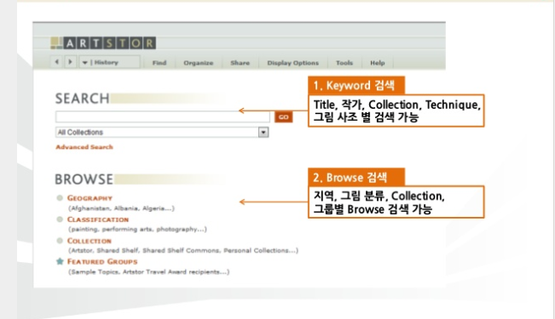
Artstor 사용법 : 기본 검색
심보선, 민음사, 2013

Slide 7
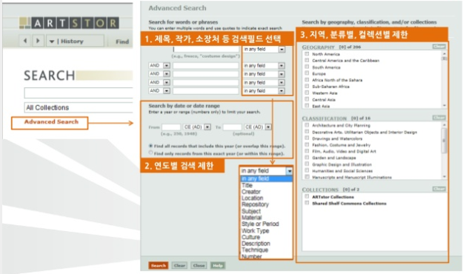
Artstor 사용법 : 고급검색(Advanced Search)
심보선, 민음사, 2013

Slide 8
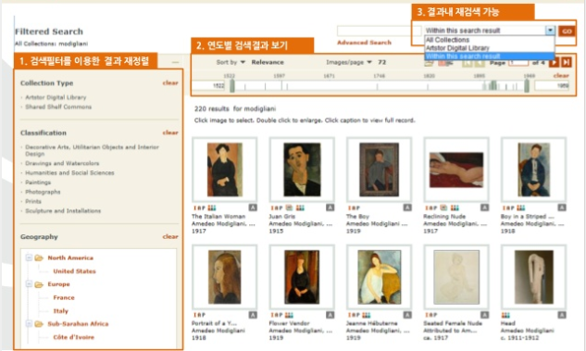
Artstor 사용법 : 검색결과 보기
심보선, 민음사, 2013

Slide 9
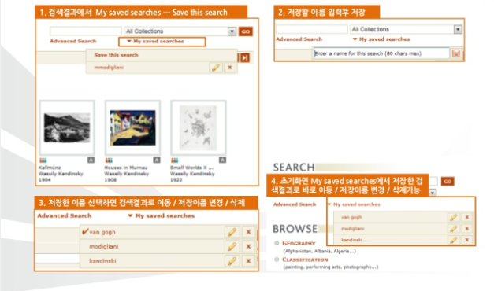
Artstor 사용법 : 검색결과 저장
심보선, 민음사, 2013

Slide 10
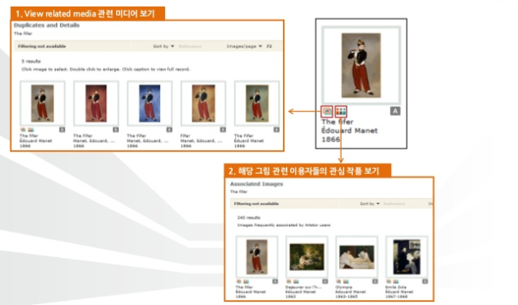
Artstor 사용법 : 이미지 활용
심보선, 민음사, 2013

Slide 11
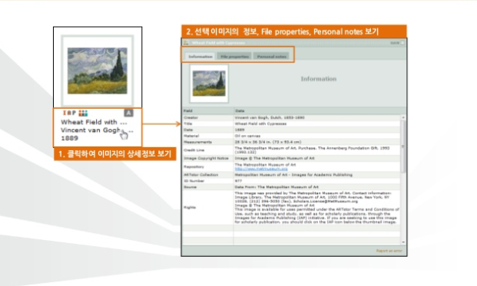
Artstor 사용법 : 이미지 활용
심보선, 민음사, 2013

Slide 12
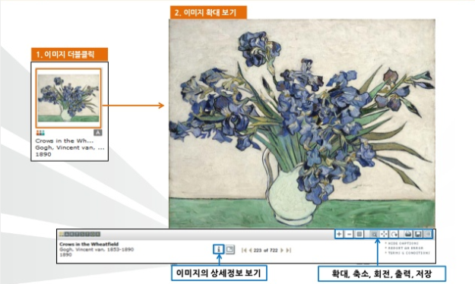
Artstor 사용법 : 이미지 활용
심보선, 민음사, 2013

Slide 13
Artstor 사용법 : 이미지 활용
심보선, 민음사, 2013

Slide 14
Artstor 사용법 : 이미지 활용
심보선, 민음사, 2013

Slide 15
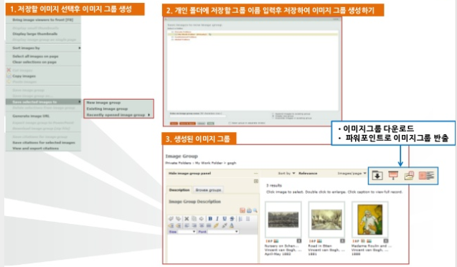
Artstor 사용법 : 이미지 활용
심보선, 민음사, 2013

Slide 16
디지털 컨텐츠는 수업과 연구 목적으로 자유롭게 이용하실 수 있습니다.
좋은 컨텐츠의 활용을 부탁드리며, 학생들에게도 안내하여 많이 활용할 수 있도록 해주시기 바랍니다.
감사합니다. ^^
예술정보센터
심보선, 민음사, 2013

